Slide 1


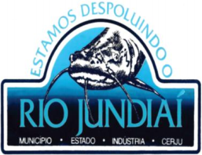

REENQUADRAMENTO DO RIO JUNDIAÍ DE CLASSE 4 PARA CLASSE 3
DAE S/A ÁGUA E ESGOTO
DIM – DIRETORIA DE MANANCIAIS
SERGIO ALAMINO OLIVEIRA JUNIOR
BIANCA ALVES DE GÓES
MARTIM DE FRANÇA SILVEIRA RIBEIRO
Apresentação:
EDUARDO PEREIRA DA SILVA
Diretor Superintendente

Slide 2
Introdução
Rio Jundiaí pertence a UGRHI 5;
Nasce na Serra dos Cristais, cidade de Mairiporã;
Percorre 128 km até o Rio Tietê, cidade de Salto;
A bacia do Rio Jundiaí apresenta uma área de aproximadamente 37.750ha;
A bacia do Rio Jundiaí abrange os municípios de Mairiporã, Atibaia, Jarinu, Campo Limpo Paulista, Várzea Paulista, Jundiaí, Cabreúva, Itupeva, Salto e Indaiatuba;
Nos limites de Jundiaí, a bacia esta dividida em 5 sub-bacias: Jundiaí Mirim, Estiva, Caxambu, Jundiaí e Guapeva;
Jundiaí possui 1.104 nascentes cadastradas;
Intensa urbanização e adensamento populacional;
Vetores de crescimento:
- Expansão industrial;
- Novos empreendimentos imobiliários;
Atende uma população de aproximadamente de 1.700 milhões de habitantes.

Slide 3
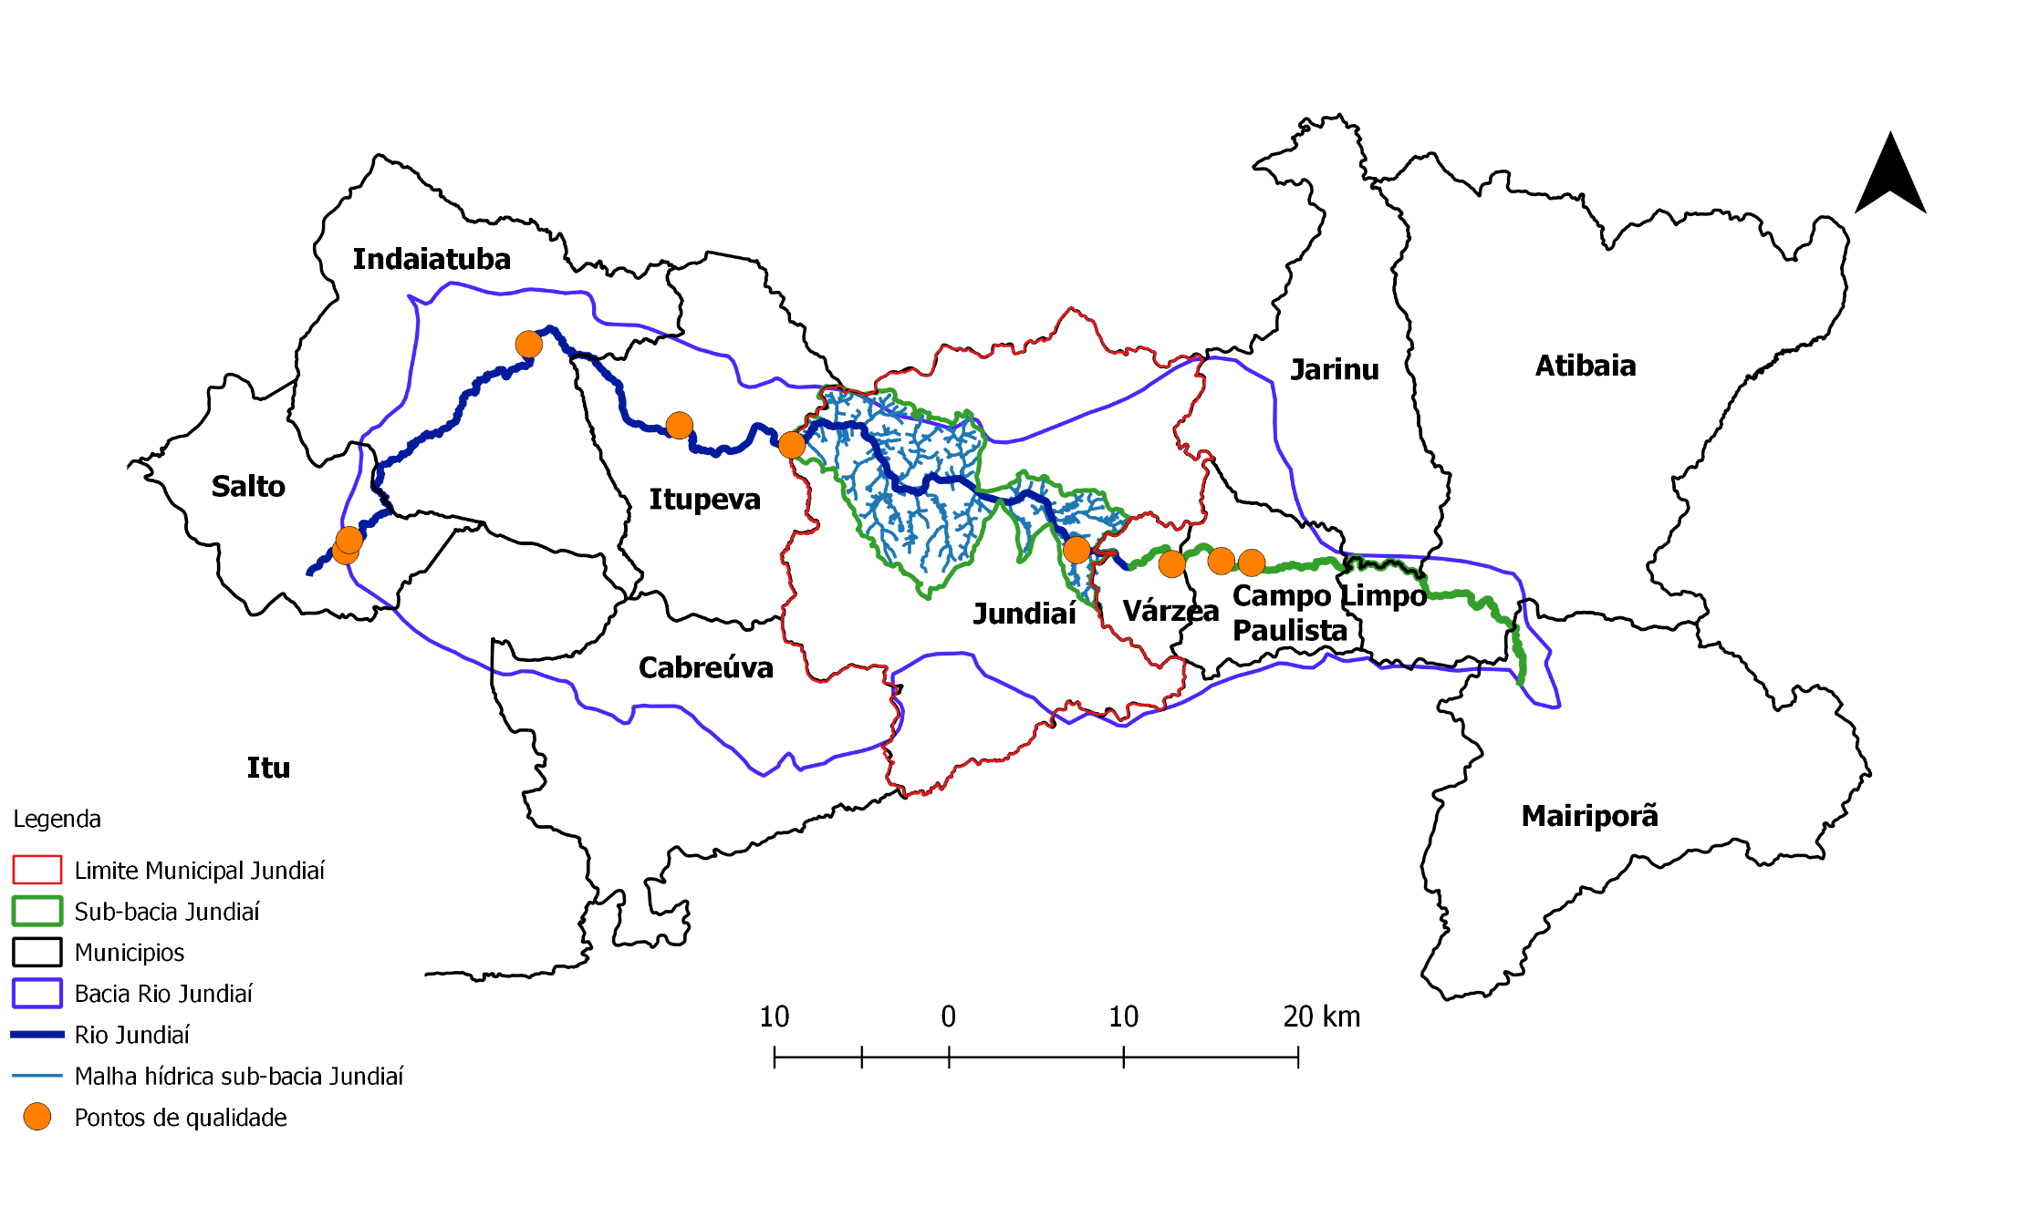
Bacia do Rio Jundiaí

Slide 4
Classificação dos Corpos D’Água
Legislação: Regulamento da Lei 997/76, aprovado pelo Decreto 8468/76 e suas alterações, Decreto 10755/77 e Resolução CONAMA 357/05
Classe Especial e Classe 1: Águas destinadas a abastecimento doméstico, sem tratamento prévio ou com tratamento simplificado; proteção de comunidades aquáticas, recreação de contato primário, irrigação de hortaliças consumidas cruas, …
Classe 2: Águas destinadas a abastecimento doméstico após tratamento convencional; proteção de comunidades aquáticas, recreação de contato primário, irrigação de hortaliças, plantas frutíferas e de parques, aquicultura, pesca, …
Classe 3: Águas destinadas a abastecimento doméstico após tratamento convencional ou avançado; irrigação de culturas arbóreas, pesca amadora, recreação de contato secundário, …
Classe 4: Águas destinadas a: navegação e harmonia paisagística; abastecimento industrial; usos menos exigentes, ...

Slide 5
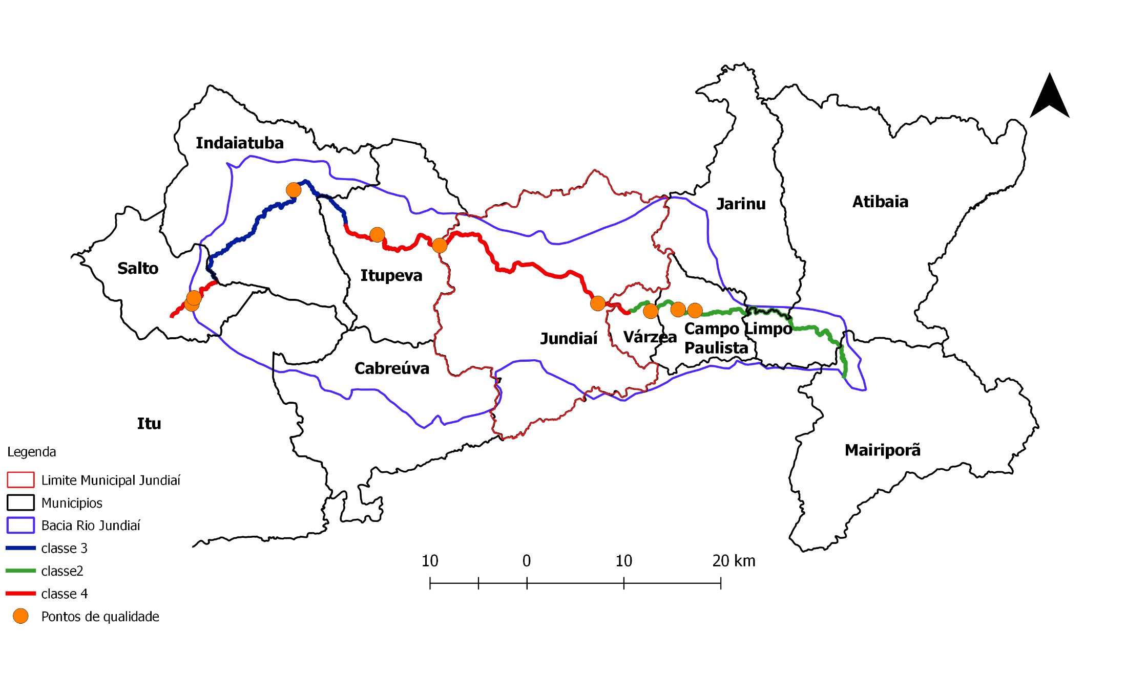
Classificação Original

Slide 6
Histórico
Motivação
Atendimento à Legislação de Controle de Poluição (1976);
Pouca disponibilidade hídrica da Bacia do Rio Jundiaí;
Criação de uma política de controle da poluição da bacia;
União de interesses, em favor da despoluição do rio;
1982
Mobilização política na campanha eleitoral de 1982;
Candidatos às Prefeituras e Governo do Estado comprometidos com o tema;
Criação do CERJU - Comitê de Estudo e Recuperação do Rio Jundiaí;
Integrantes: - Governo do Estado de São Paulo;
- Municípios da Bacia do Rio Jundiaí;
- Indústrias instaladas nos municípios da bacia (FIESP/CIESP);
- CETESB (coordenação).

Slide 7
Histórico
1983
Firmado o Protocolo de Intenções;
Participantes: CETESB e municípios de Campo Limpo Paulista, Várzea Paulista, Jundiaí, Itupeva, Salto e Indaiatuba;
Desenvolvido o projeto das obras necessárias para a despoluição do Rio e recuperação da Bacia, com a construção de:
- Sistemas de transporte de resíduos industriais e domésticos;
- Estações de Tratamento de Esgoto (ETEs);
Recursos: - Arrecadação conforme vazão + DBO/carga;
- Compensação – descontos nas contas de água e esgoto futuras;

Slide 8
Plano Efetivo de Recuperação da Qualidade das Águas da Bacia do Rio Jundiaí
Uma ação pioneira de participação conjunta de diversos municípios;
Visou a solução de um problema comum;
Utilização plena e racional dos recursos disponíveis;
Planejamento estratégico objetivou:
Melhoria da qualidade de vida das populações ribeirinhas;
Saneamento da região;
Aumento da disponibilidade de água para o uso industrial e agrícola;
Garantia do suprimento de água bruta para o sistema de abastecimento público com qualidade e quantidade satisfatória;
Na época não se cogitava o reenquadramento do Rio Jundiaí.

Slide 9
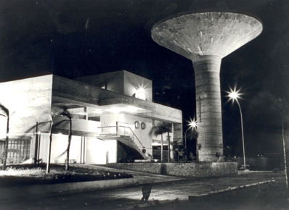
1994 – Inauguração da primeira ETE – São Lourenço, em Indaiatuba.

Slide 10
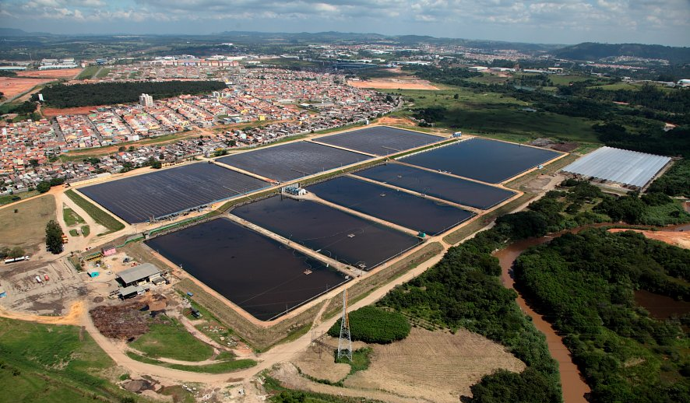
1998 – Inauguração da ETE de Jundiaí.

Slide 11
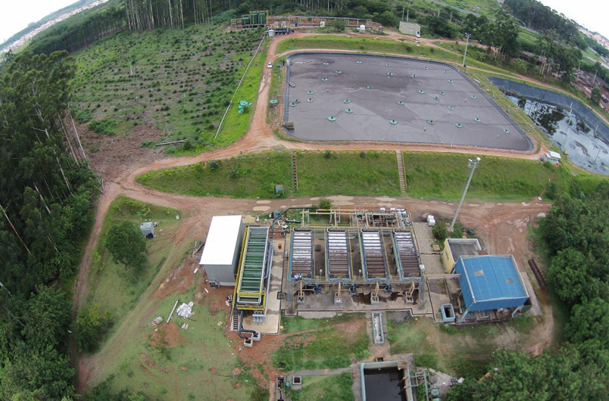
2004 – Inauguração da Primeira Fase da ETE da Eucatex, em Salto
2006 – Inauguração da Segunda Fase da ETE da Eucatex

Slide 12
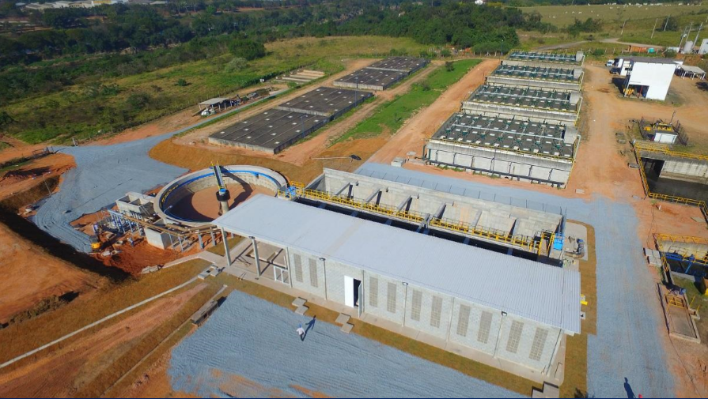
2007 – Inauguração da ETE em Salto

Slide 13
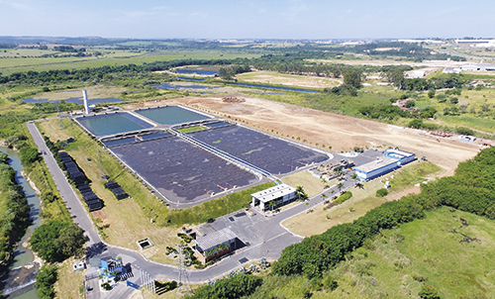
2007 – Inauguração da ETE Mario Araldo Candello, em Indaiatuba

Slide 14
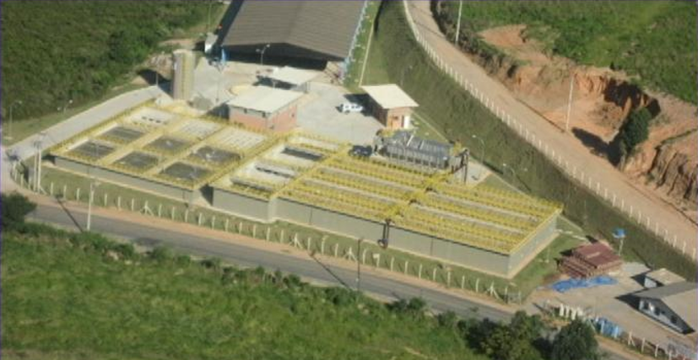


2012 – Inauguração da ETE de Indaiatuba

Slide 15
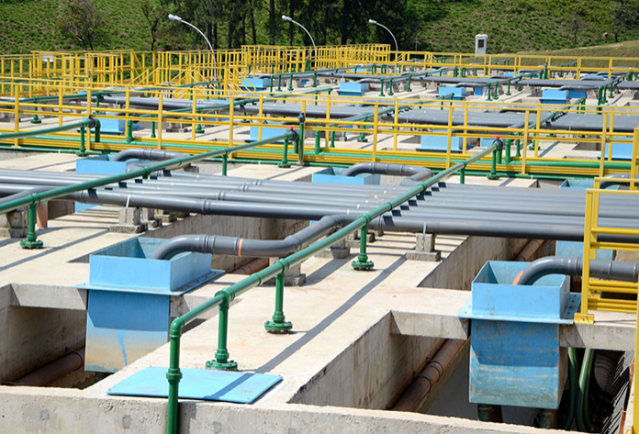
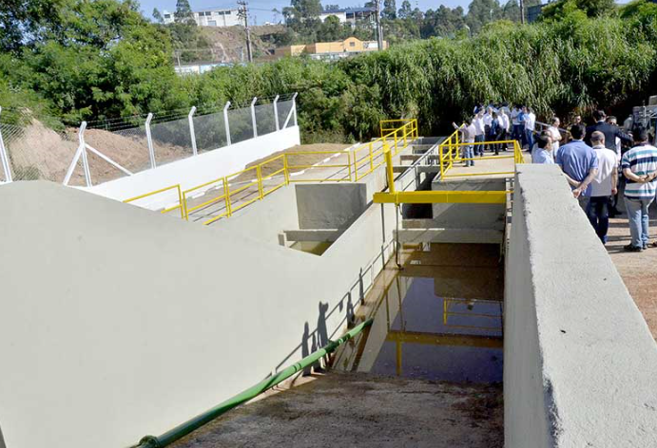
2013 – Inauguração da Estação de Tratamento de Esgoto, em Várzea Paulista

Slide 16
Descrição dos Pontos de Monitoramento – UGRHI 05
CAMPO LIMPO PAULISTA
JUNA 02010 - Captação de Campo Limpo Paulista
JUNA 02020 - Ponte na Av. Aderbal da Costa Madeira.
VÁRZEA PAULISTA
JUNA 02100 - Estrada da Várzea, nº 3001
JUNDIAÍ
JUNA 04150 - Ponte na Rua Ângelo Corradini X Av. Antônio Frederico Ozanan
ITUPEVA
JUNA 04190 - Ponte de acesso à Akzo Nobel.
JUNA 04200 - Ponte na estrada do Bairro Monte Serrat.
INDAIATUBA
JUNA 03270 - Ponte de concreto no distrito de Itaici.
SALTO
JUNA 04900 - Ponte na Praça Álvaro Guião, próximo à foz com o Rio Tietê.
JUNA 04700 - Ponte no Jardim das Nações.

Slide 17
Qualidade das águas por trecho
Definição de 09 pontos fixos de monitoramento;
Levantamento de dados: - Demanda Bioquímica de Oxigênio (DBO);
- Oxigênio Dissolvido (OD);
- Nitrogênio Amoniacal (NH3);
Análise de resultados: médias dos dados x padrões da classe 2/classe 3;
Acompanhamento dos dados – conformidade/indicadores.

Slide 18
Qualidade das águas por trecho
Trecho classe 2: Da nascente até o córrego Pinheirinho em Várzea Paulista;
- Resultados em 2016 atenderam aos padrões de classe 2;
- Houve melhoria da infraestrutura de coleta e afastamento de esgotos;
- Sanadas as deficiências de coleta e interligações de esgotos em Campo Limpo Paulista e Várzea Paulista, teremos melhora na qualidade das águas;

Slide 19
Qualidade das águas por trecho
Trecho reenquadrado de classe 4 para 3: Da foz do Córrego Pinheirinho, em Várzea Paulista, até a confluência com o ribeirão São José, em Itupeva, à jusante da cidade;
- Lançamentos das ETEs de Várzea Paulista, na divisa com Jundiaí, da ETE de Jundiaí, na divisa com Itupeva e das ETEs de Itupeva;
- A melhora do trecho classe 2 e intervenções positivas na região da divisa de Várzea Paulista com Jundiaí, resultou em atendimento a padrões da classe 3;

Slide 20
Qualidade das águas por trecho
Trecho classe 3: Da foz do Ribeirão São José, à jusante da cidade de Itupeva, até a confluência com o Córrego Barnabé, em Indaiatuba;
- Manutenção da qualidade prevista para a classe 3;
- Ausência de lançamentos de efluentes;
- Inúmeras corredeiras conferem boa capacidade de recuperação da qualidade das águas;
- Captação de 300 L/s pelo SAAE – Indaiatuba, em época de estiagem;

Slide 21
Qualidade das águas por trecho
Trecho reenquadrado de classe 4 para 3: Do Córrego Barnabé, em Indaiatuba, até a foz do rio Jundiaí no rio Tietê, em Salto;
- Lançamento da ETE Mário Araldo Candello em Indaiatuba, e dos efluentes da empresa Eucatex (ECTX), em Salto;
- A ETE terá sua capacidade de tratamento ampliada, as obras tiveram início em fevereiro de 2017 e o prazo de conclusão é para o segundo semestre de 2019;

Slide 22
Proposta do Enquadramento
Por meio da deliberação 202/2017 do Conselho Estadual de Recursos Hídricos, houve o reenquadramento dos trechos classe 4 para a classe 3;
O reenquadramento do rio Jundiaí para classe 3 torna mais eficientes as ações de controle de poluição das águas;
• Permite a utilização de suas águas para abastecimento público após tratamento convencional segundo a Resolução CONAMA 357 de 17/03/2005;
Custo atualizado do projeto: R$ 67.741.058,00.

Slide 23
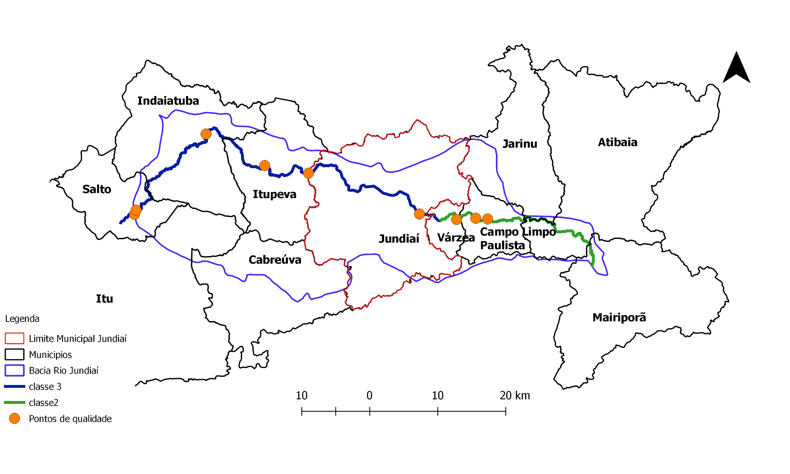
ENQUADRAMENTO – DELIBERAÇÃO CRH 202/2017
Pontos de qualidade

Slide 24
Metas
• Adequar os parâmetros OD (Oxigênio Dissolvido) e DBO (Demanda Bioquímica de Oxigênio) até 2020;
Manter parâmetros OD e DBO e adequar Nitrogênio, Fósforo e Coliformes;
Ações em curso
Plano gradual de ampliação do atendimento à coleta e afastamento de esgotos em Campo Limpo Paulista e Várzea Paulista;
Ampliação da ETE Mário Araldo Candello, em Indaiatuba;
Melhorias no Sistema de Tratamento de Efluentes Líquidos da empresa ECTX (Eucatex), em Salto;
Estudos para readequação da ETE Jundiaí aos parâmetros do reenquadramento;

Slide 25
OBRIGADO!
Agradecimento especial a CETESB

